Slide 1






IES ARENAS DE SAN PEDRO.
DEPARTAMENTO DE ORIENTACIÓN
ORIENTACIÓN
ACADÉMICA Y PROFESIONAL
3º eso

Slide 2

IES ARENAS DE SAN PEDRO. DEPARTAMENTO DE ORIENTACIÓN
¿CÓMO SERÁ TU VIDA EN 15 AÑOS?
¿En qué te ves trabajando?
¿Dónde vivirás?
¿Tendrás un sueldo acorde a tu puesto?
¿Serás feliz?
¿Te sentirás realizado/a?

Slide 3
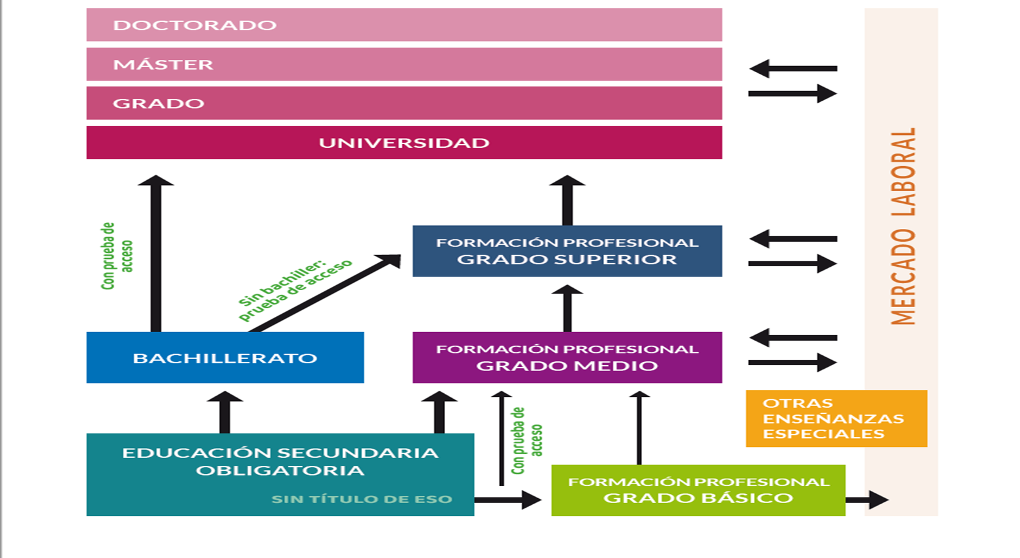


Slide 4




4º eso
3º eso
3º eso diver i
fp básica

Slide 5

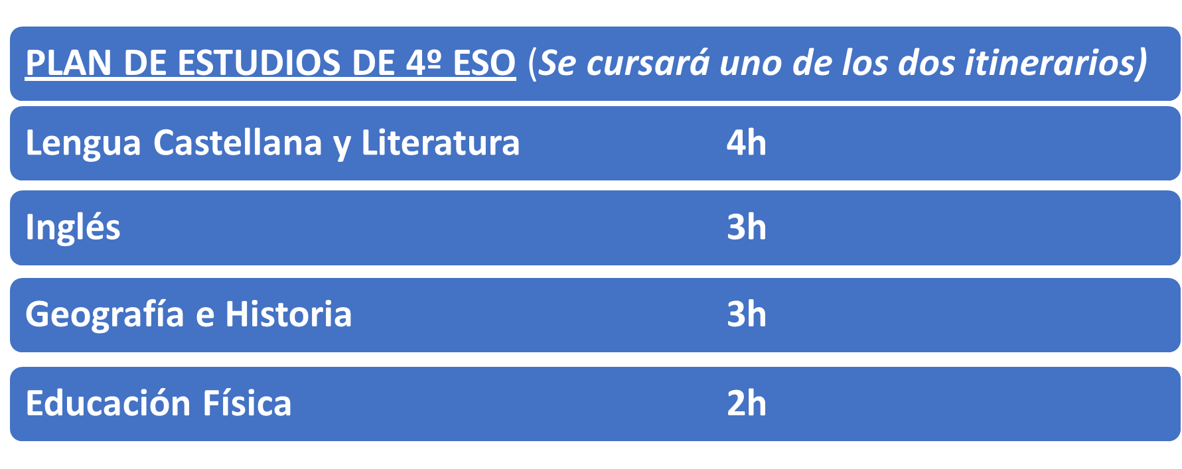
4º ESO
TODOS en

Slide 6




¿QUÉ ITINERARIO ELIJO?
INTERESES: qué materias te gustan más, cuáles son tus aficiones, en qué te gustaría trabajar, qué te gustaría estudiar y qué asignaturas tendrás y qué requisitos.
RENDIMIENTO: qué se te da mejor, qué te resulta más difícil ...
elijas las mismas que tus amigos por estar juntos
las más fáciles si luego no me sirven para el futuro
Lo que elijas en 4ºESO condicionará tus estudios posteriores de bachillerato y FP Grado Medio.

Slide 7


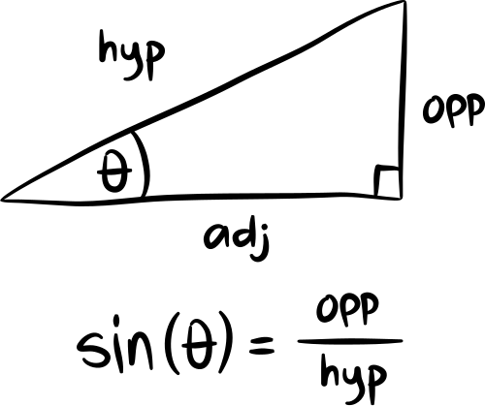
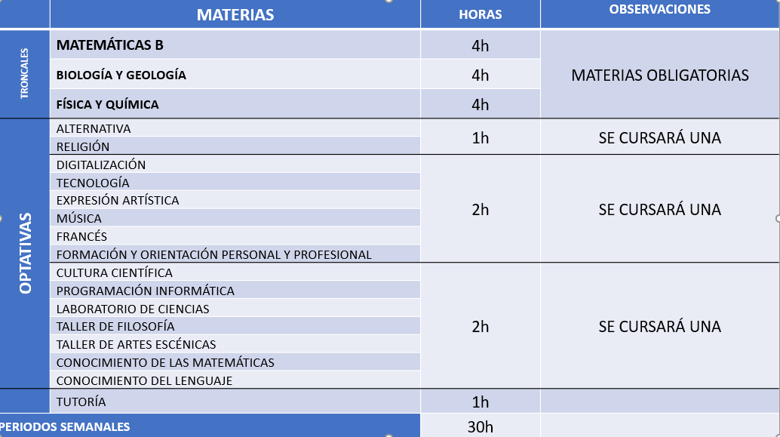

ITINERARIO 1

Slide 8
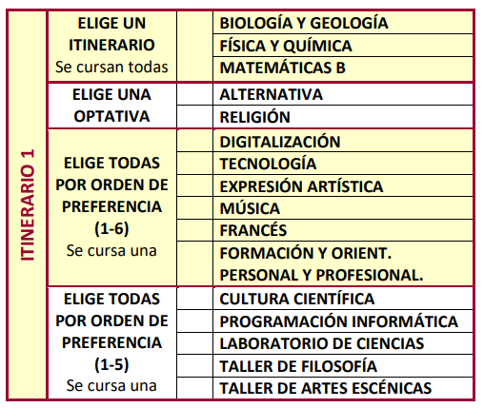
ITINERARIO 1

Slide 9
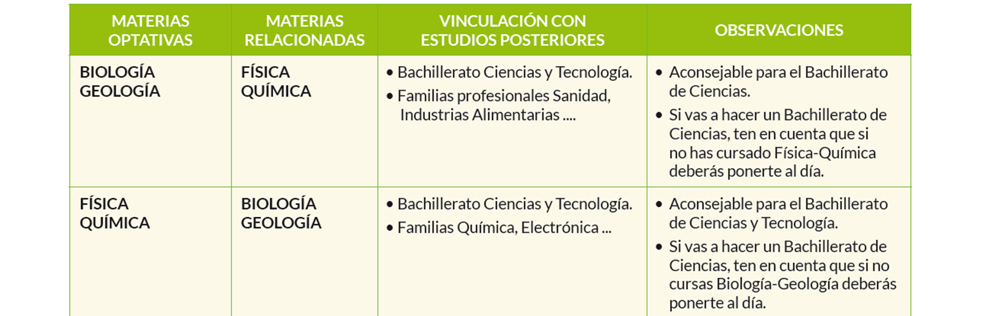

ITINERARIO 1
Estas recomendaciones son sólo orientativas, cualquier duda debes consultarla en el Dpto. de Orientación.

Slide 10



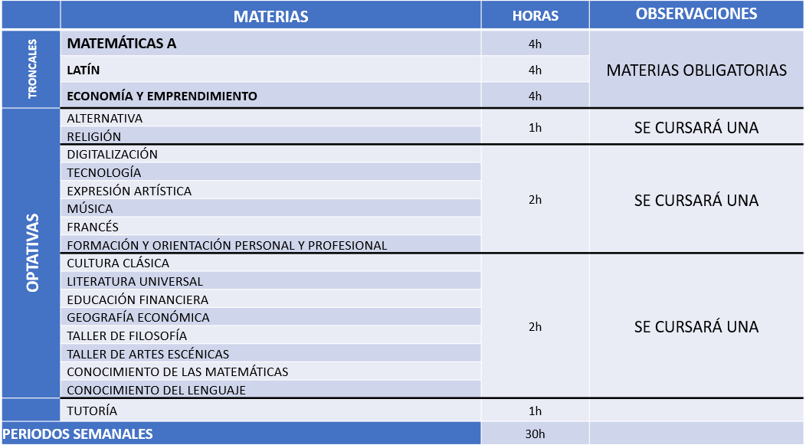
ITINERARIO 2

Slide 11
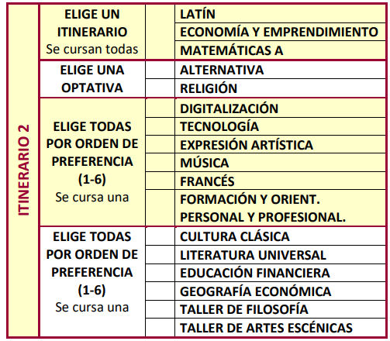
ITINERARIO 2

Slide 12
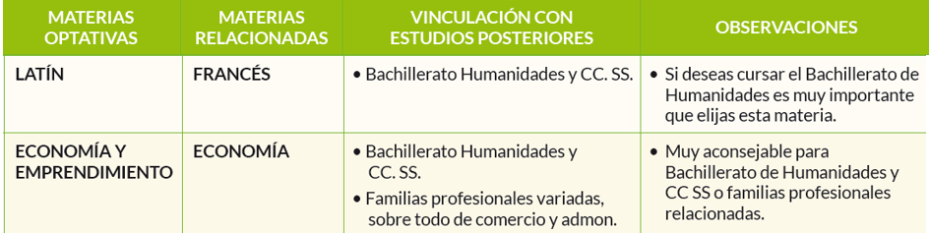
ITINERARIO 2
Estas recomendaciones son sólo orientativas, cualquier duda debes consultarla en el Dpto. de Orientación.

Slide 13


3º eso
fp grado medio
Puedes acceder:
  con el título de la ESO
  desde la FP básica
  prueba libre de acceso + 17 años
4º eso
bachillerato
Existen 4 modalidades de bachillerato:
  Ciencias y tecnología
  Humanidades y Ciencias Sociales
  Artes ( música y artes escénicas / artes plásticas, imagen y diseño)
  General

Slide 14
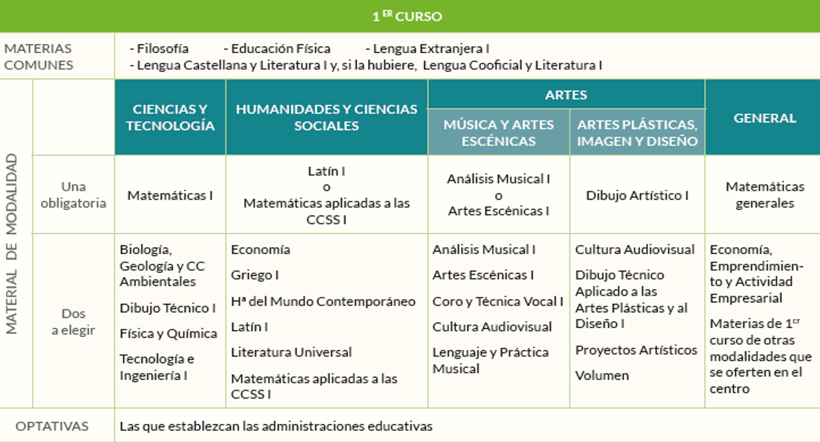
bachillerato

Slide 15

4º eso
3º eso
3º eso diver i
fp básica

Slide 16
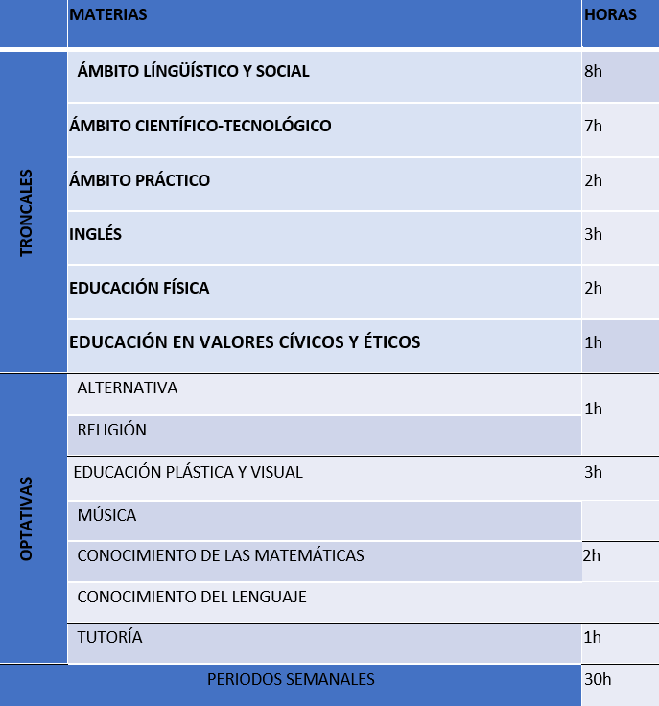
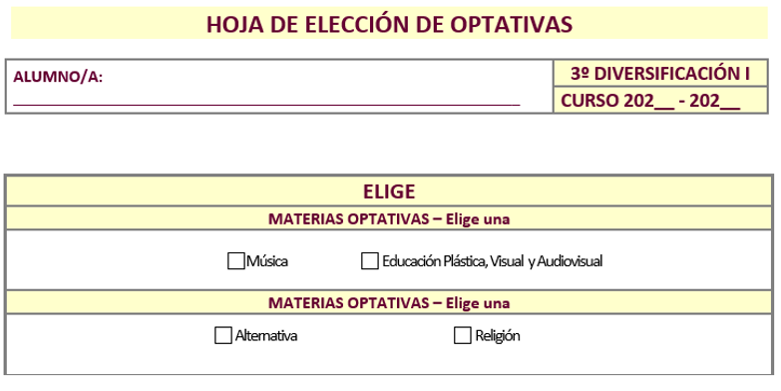
diversificación
Son dos cursos. La finalidad es la obtención del título de la ESO. Se organiza por ámbitos.
El equipo docente te tiene que proponer y tus padres aceptar.
para 3º diver i

Slide 17
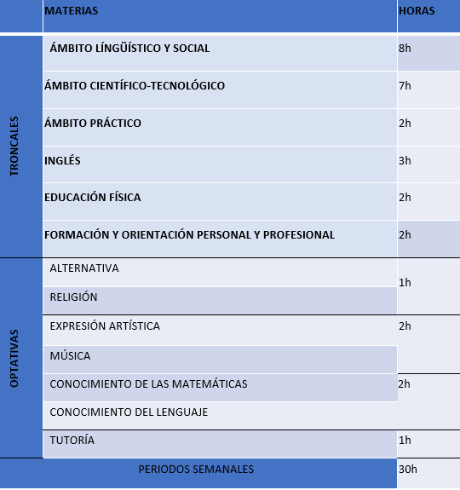
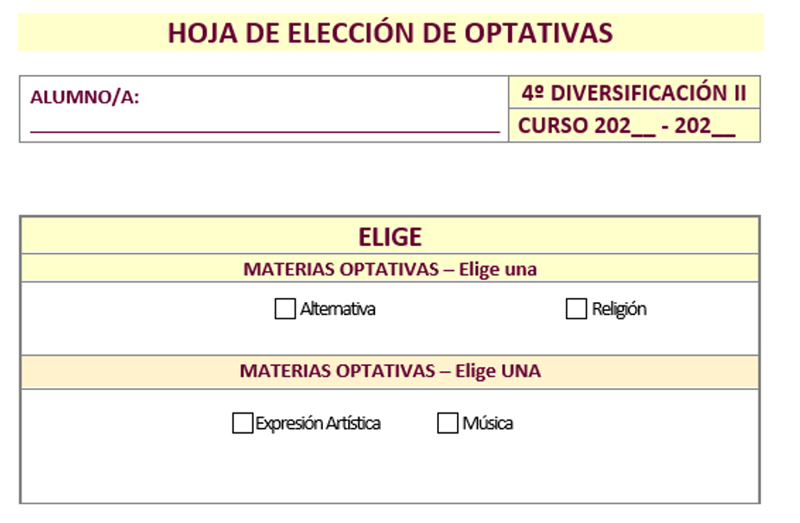
diversificación
para 4º diver II

Slide 18
4º eso
3º eso
3º eso diver i
fp básica

Slide 19






fp básica
Cursando los ciclos formativos de grado básico obtendrás:
  título de la ESO
  título Técnico Básico
Luego podrás seguir estudiando Grado Medio, Superior, Bachillerato, carrera...
REQUISITOS:
Tener + 15 años y ser propuesto por el equipo docente.
Peluquería y estética
Electricidad y electrónica
Informática de Oficina
Servicios Administrativos
Mantenimiento de Vehículo
Arenas de
San Pedro
Arenas de
San Pedro
Candeleda
La Adrada
La Adrada

Slide 20
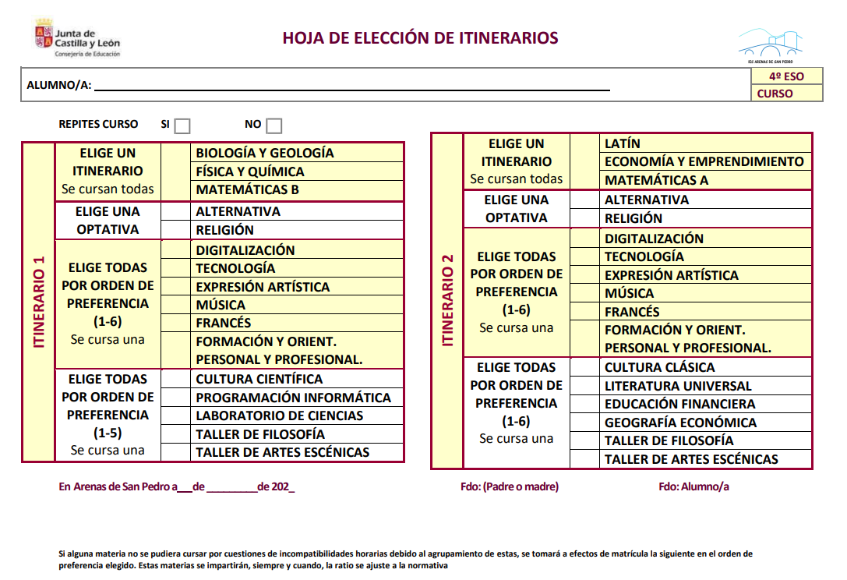

Slide 21


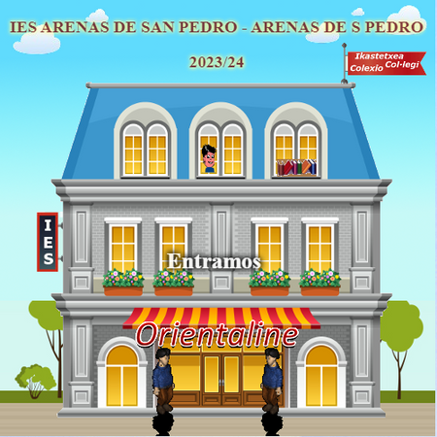


¿Dónde encuentro más información?
En el departamento de orientación
Todofp.es
La página del instituto
el orienta

